Slide 21
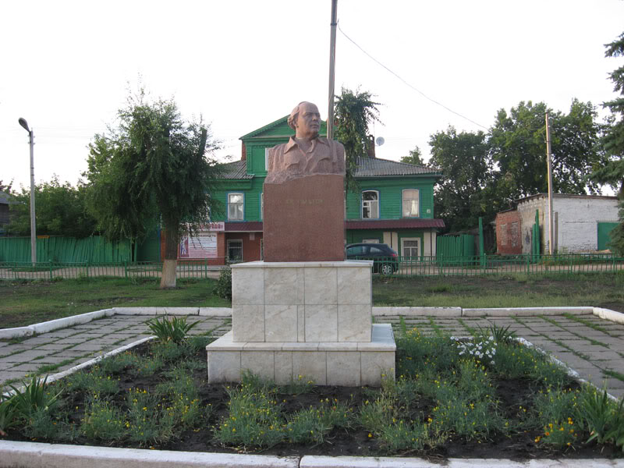
Памятник А.Н.Толстому
Воскресенский собор

Slide 22
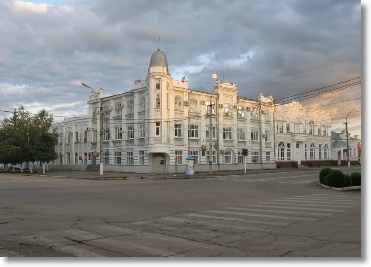
Старинное здание
Памятник
героям Гражданской войны

Slide 23
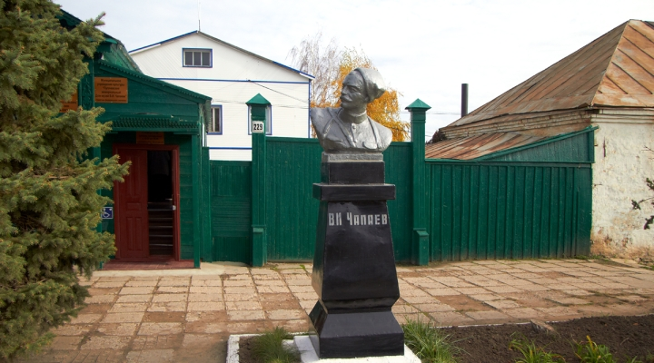
Дом-музей В.И.Чапаева
Памятник В.И.Чапаеву

Slide 24
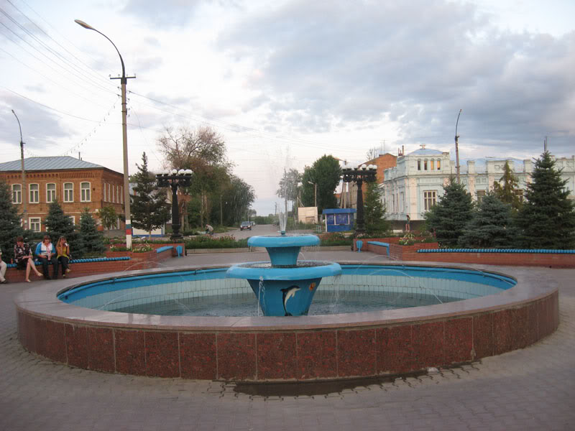
Фонтан
Памятник Воину-победителю

